Slide 1
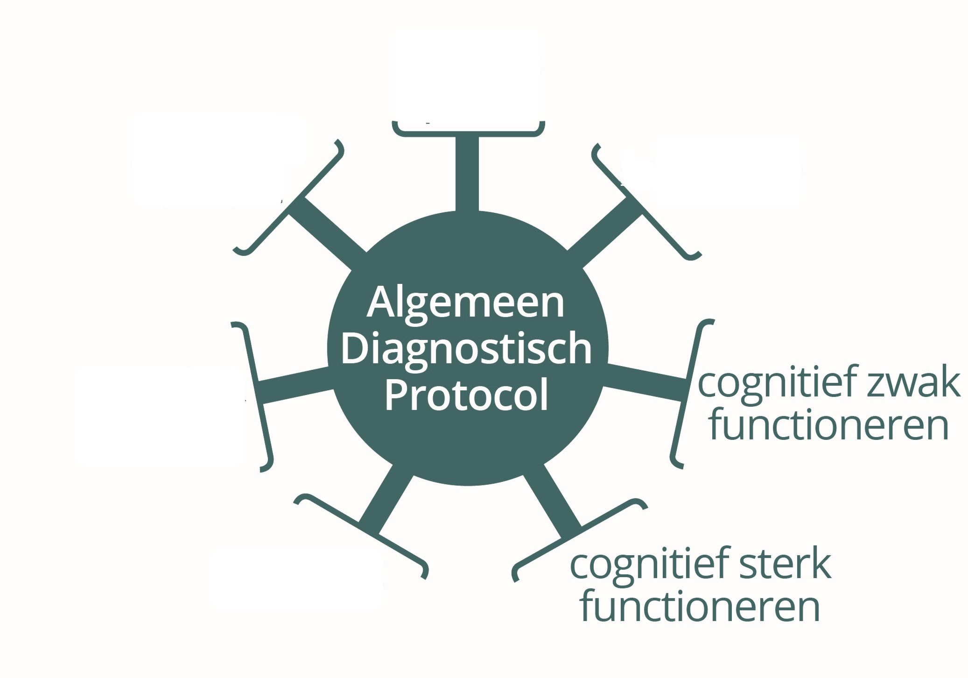
Het CHC-model
www.prodiagnostiek.be
In Bijlage
Doorheen HGD-traject
Notes:
Doorheen HGD-traject verwerkt in voorbeelden en linken naar diagnostische materialen

Slide 2
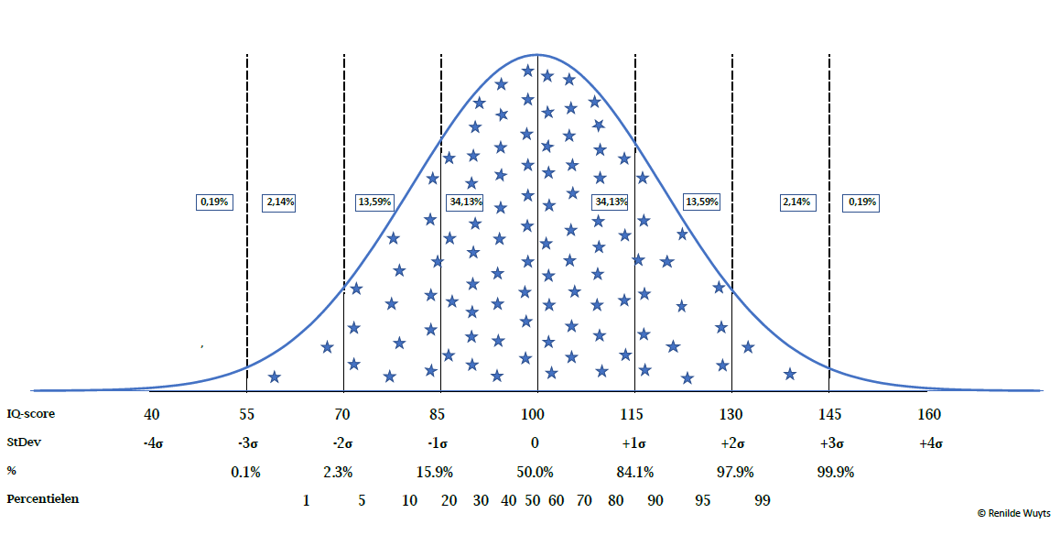
IQ_{CHC}
Notes:
In de protocollen wordt de notering IQchc gebruikt. Met deze notering willen we benadrukken dat voor Prodia er enkel over een intelligentiequotiënt als maat voor de algemene intelligentie gesproken kan worden als die conform is met het CHC-model en de afspraken die we daar in Vlaanderen rond maken. Een meting van IQ bevat minstens 4 brede cognitieve vaardigheden waaronder Gf (vloeiende intelligentie) en Gc (gekristaliseerde intelligentie).
Het mooie van het CHC-model is dat het theoretische onderbouwing van intelligentie (model van de intelligentiestructuur) koppelt aan de psychometrische uitwerking ervan. Het model geeft ook handvatten voor het in kaart brengen van het profiel aan vaardigheden van mensen.
Als het over psychometrie of over statistiek gaat, dan kom je al snel uit bij quotiënten of (bij de brede cognitieve vaardigheden) over indexen en ook bij de jullie bekende gauss-curve of normaalverdeling, met gemiddelde en standaarddeviaties en percentielen (vandaar deze afbeelding van document opgemaakt door netoverstijgende WG Diagnostische instrumenten)

Slide 3
IQ_{CHC} en BCV-indexen
Percentielen | Indexscore | Interpretatie
98 | ≥130 | Zeer hoog
91-97 | 120-129 | Hoog
75-90 | 110-119 | Hoog gemiddeld
25-74 | 90-109 | Gemiddeld
9-24 | 80-89 | Laag gemiddeld
2-8 | 70-79 | Laag
<2 | <70 | Zeer laag
Notes:
Iets wat we in het HGD-traject hebben opgenomen zijn de verwoordingen voor scores (zowel een totale IQ-score als voor de indexen van brede cognitieve vaardigheden). Aangezien we bij voorkeur werken met het betrouwbaarheidsinterval, koppel je de interpretatie aan de buitengrenzen van het betrouwbaarheidsinterval.
=> Staat in Protocollen in HGD-traject, onderzoeksfase (blok 3.4 onderzoeksresultaten verwerken)
Soms discussie over verwoording van de grenswaarden. Statistisch kan je zeggen dat de grenzen van intervallen in beide intervallen liggen. Dus bv. dat 110 zowel gemiddeld als hooggemiddeld is. Maar in de praktijk is dat lastig, daarom zetten we ze hier maar bij 1 interval. Daarbij zijn we iets vlotter met het toekennen van een hoger liggende benaming dan bij een lage. Dus 90 is nog ‘gemiddeld’, 110 is al ‘hooggemiddeld’. Of anders, we zijn wat voorzichtiger vooraleer we een lagere interpretatie aan een score koppelen dan een hogere.

Slide 4
Notes:
Het is dat profiel aan brede cognitieve vaardigheden van een leerling dat we in de protocollen veel meer centraal hebben willen zetten.
IQ als maat voor algemene intelligentie komt nog aan bod waar het nodig is. Dat is vooral bij criterium in diagnose verstandelijke beperking maar voor de meeste andere vragen die we doorheen een HGD-traject krijgen, geeft een profiel van de brede cognitieve vaardigheden meer aanknopingspunten tot handelen.
Als jullie de nieuwe naaste de oude protocollen leggen, hopen we ook dat het belang van werken met een profiel van brede cognitieve vaardigheden duidelijk meer in de verf staat.

Slide 5
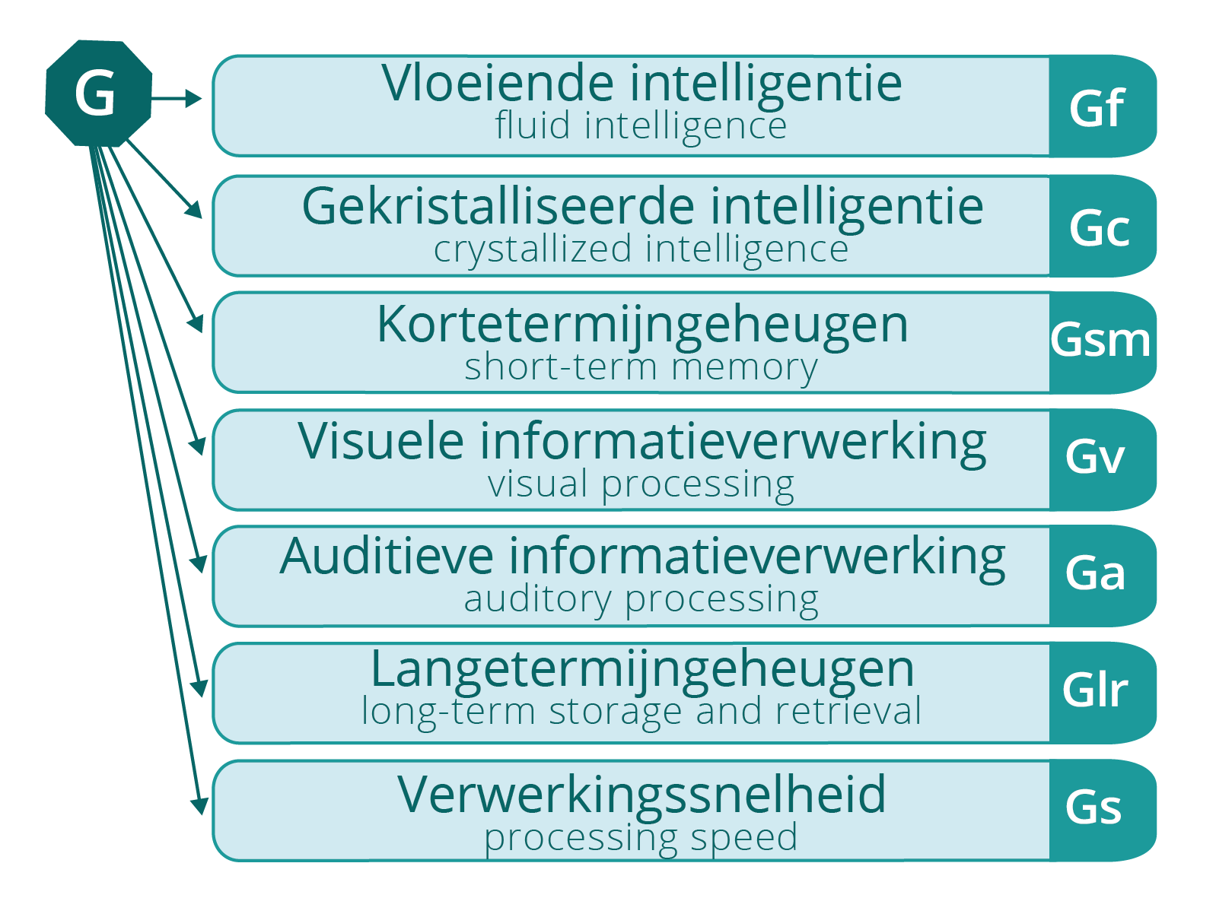
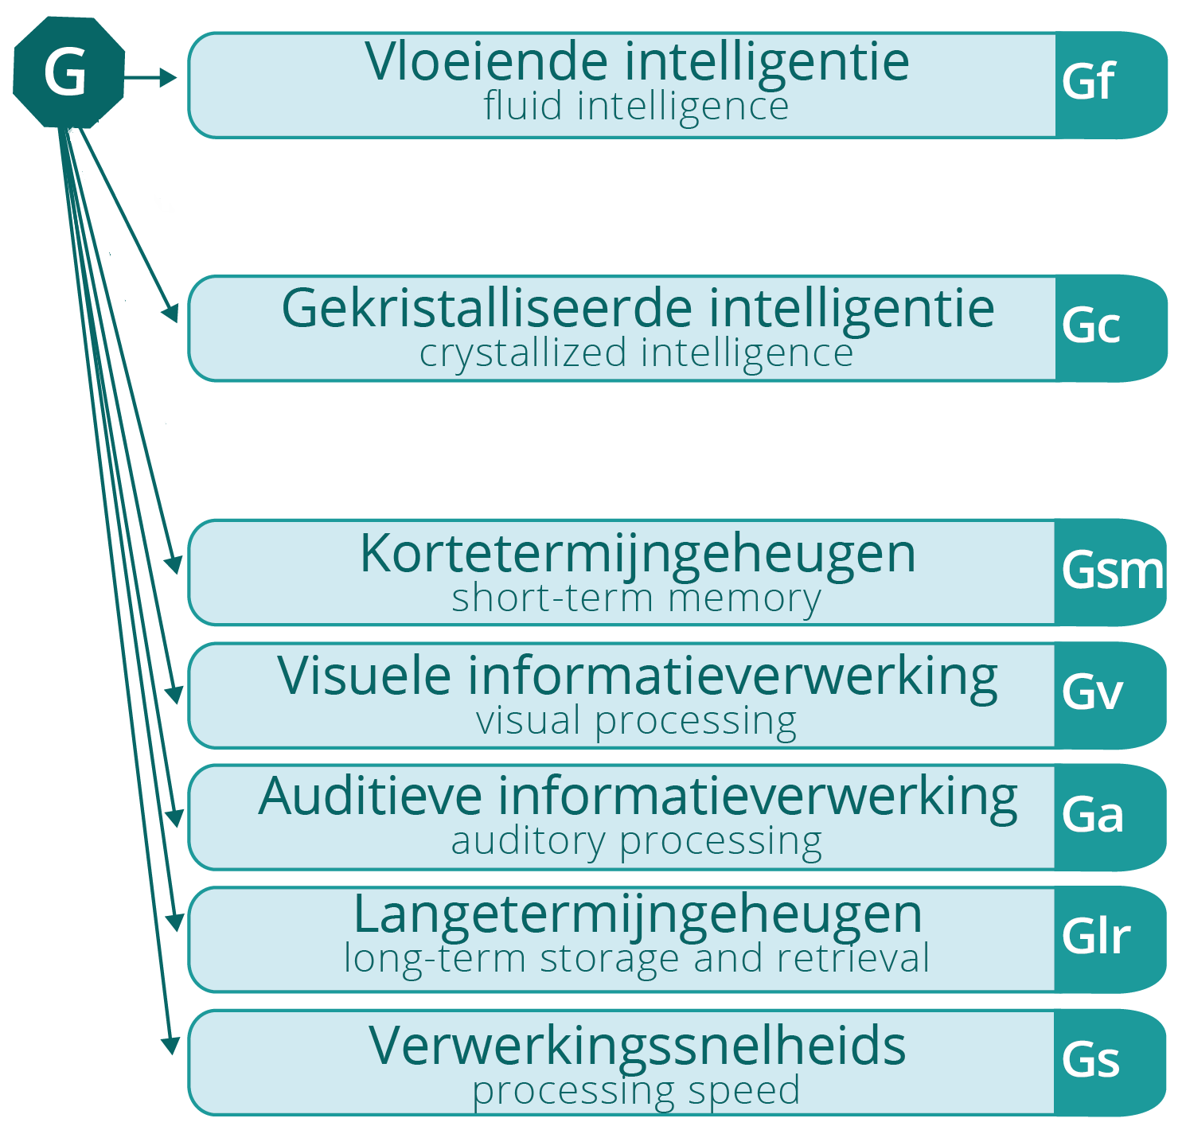
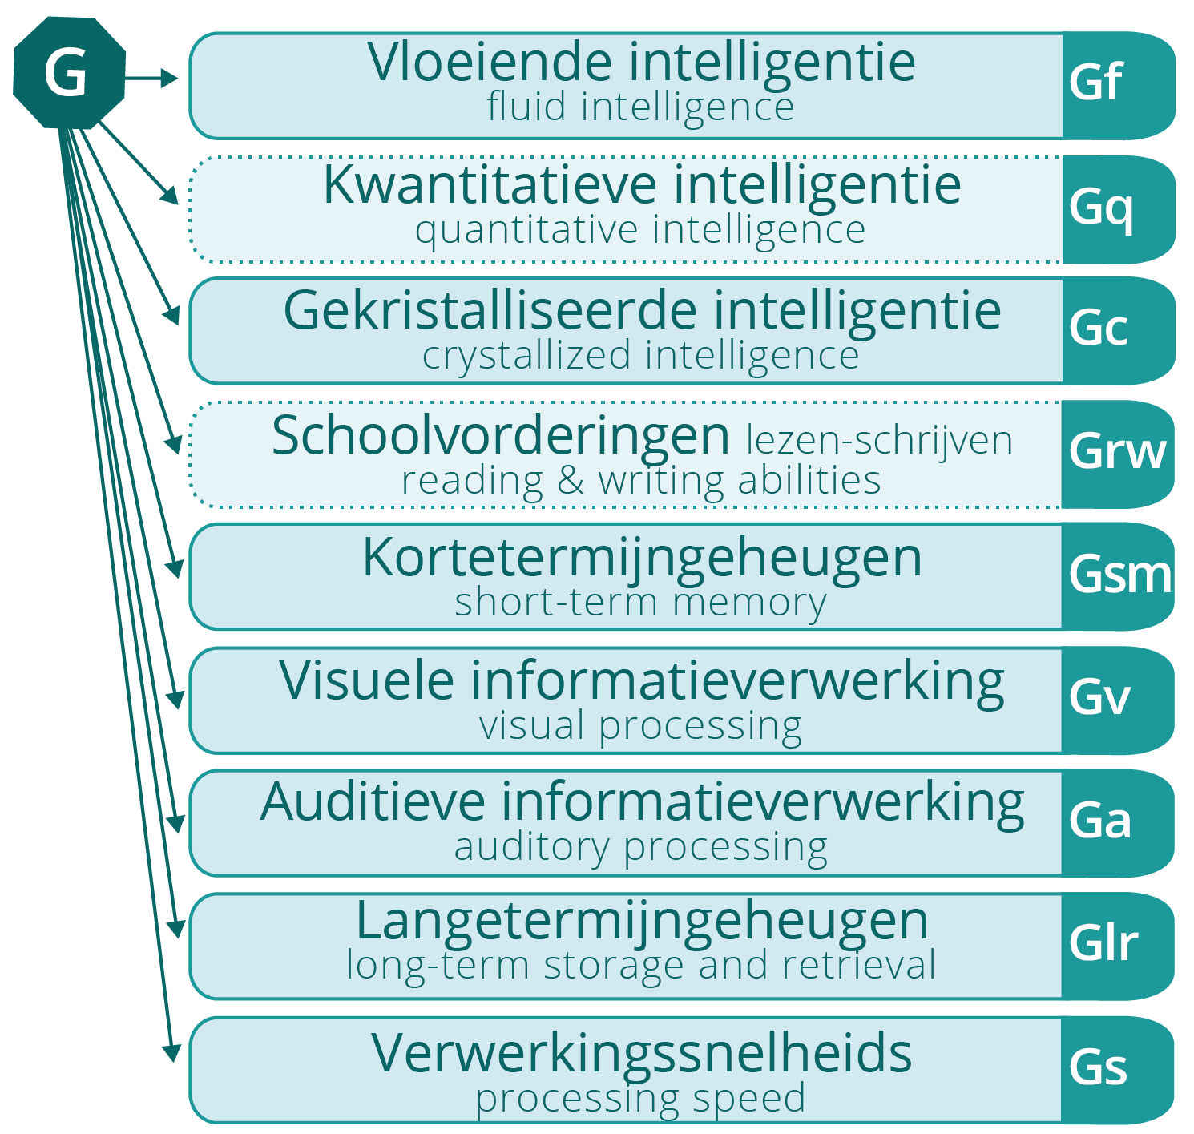
Notes:
Bij de presentatie verschijnen er bij klikken 3 versies van dit model
9 BCV’s waarvan er 2 licht gekleurd zijn
Gq en Grw die weggelaten zijn, witruimte ertussen
Werkmodel met 7 BCV’s
Het CHC-model zelf, bijv. over wat de verschillende vaardigheden inhouden, komt/kwam op andere studiedagen aan bod. In deze presentatie lichten we toe welke keuzes Prodia heeft gemaakt.
De meeste auteurs onderscheiden acht tot tien brede cognitieve vaardigheden (BCV’s). Op het CHC-platform staan er 10 BCV’s waarbij Gf en Gq ook samengenomen worden tot Gf en daarnaast Gc en Grw tot Gc. Gt (reactietijd) staat er ook bij. Deze laatste hebben wij niet opgenomen omdat Gt zelden gemeten wordt in traditionele intelligentietests en erg laag laadt op G (algemene intelligentie).
Ook Gq (kwantititatieve kennis) en Grw (lees- en schrijfvaardigheden) plaatsen we niet helemaal in het model (zoals je ziet zijn die wat lichter gekleurd en met stippellijnen). Hun statuut is wat anders dan dat van de overige cognitieve vaardigheden. Deze twee BCV’s verwijzen eerder naar prestaties dan naar aanleg en zijn sterker afhankelijk van formele instructie en direct leren dan de andere zeven cognitieve vaardigheden. Om Gq en Grw in kaart te brengen ga je eerder een beroep doen op curriculumgebonden toetsen dan op intelligentiematen.
Dat betekent dat we voorstellen om de praktijk van intelligentieonderzoek te beperken tot zeven BCV’s (zie figuur).

Slide 6
BCV’s binnen informatieverwerkingsmodel
Bijlage Cognitieve ontwikkelingstheorieën
Notes:
Soms geven medewerkers aan dat het lastig is om goed en compact te vatten wat de verschillende BCV’s inhouden. Dan kan deze kapstok mogelijk helpen.
Eerder in deze presentatie kwam het informatieverwerkingsmodel al aan bod. Hier zijn de BCV’s daar in geplaatst (dat hebben we niet zelf gedaan, maar is een puzzelwerkje van Gisleen Rauws)
Voor meer info: zie artikel van TOKK in de referentie
Zoals je ziet zitten Gv en Ga vooraan in het informatieverwerkingssysteem (heel dicht bij de informatie die op ons afkomt). Gsm en Gs kan je eerder plaatsen in/rond het werkgeheugen (de flessenhals die bepaalt welke informatie er in het langetermijngeheugen opgeslagen wordt en welke er kan uit opgehaald worden).
Gf en Glr hangen tussen Werkgeheugen en langetermijngeheugen (opslaan, oproepen, werken met informatie uit LTG), Gc zit echt in langetermijngeheugen.

Slide 7
Er was eens in het HGD-traject
Onderkennende hypothese: Amélie heeft een gemiddelde Gf maar valt uit op Gc, Gsm en Gs.
Verklarende hypothese: Stefanie heeft een traag werktempo omdat
ze een lage Gs heeft.
de leerstof haar niet boeit en ze daarom snel afgeleid is.
Indicerende hypothese: De gemiddelde Gs van Dean kan worden ingezet om zijn zwakke Gsm te compenseren.
Notes:
Hoe vind je die BCV’s terug in het protocol? Er staan onder andere deze vbn in. We hebben hiervoor trouwens inspiratie gehaald uit BCV-fiches CHC-platform..
Amélie heeft een gemiddelde vloeiende intelligentie (Gf) maar valt uit op gekristalliseerde intelligentie (Gc), kortetermijngeheugen (Gsm) en verwerkingssnelheid (Gs). (niveaubepalend)
Vraag:
in welke fase stel je hypothesen op? (vbn uit strategiefase)
Uit welk protocol?
=> Ze staan door elkaar: Amelie en Dean CZF, Stefanie CSF (bij Stefanie staat er wel nog bij ‘door verveling’)

Slide 8
Er was eens in het HGD-traject
Hulpvraag
Doel
Behoefte
Aanbeveling
Omgeving die aangepaste geheugen-strategieën aanleert en gebruik stimuleert
Hoe Gc Amélie stimuleren?
Geheugen-strategieën gebruiken
Onthoud-kaarten in tweevoud
Notes:
Eens de onderzoekvragen duidelijk en het onderzoek gelopen en resultaten aangevuld in het integratief beeld, is het tijd om doelen, behoeften en aanbevelingen te formuleren.
In welke fase van het HGD-traject zitten we ondertussen?
Voor Amélie zou dat kunnen betekenen
Hulpvraag was vooral naar aanpak: hoe Amélie vooruithalen in haar communicatieve vaardigheden (mondelinge taalvaardigheid vooral Gc)
Na HGD-traject een mogelijk doel
Doel: Amélie gebruikt geheugenstrategieën die haar kortetermijngeheugen (Gsm) ondersteunen.
(herinner informatieverwerkingsmodel: Gc zit in LTG, maar om info op te slaan als Gc passeert het via werkgeheugen)
Verschillende mogelijke behoeften: hier samengevat als: A heeft nood aan een omgeving die met haar bekijkt welke geheugenstrategieën passen bij welke opdracht, die strategieën expliciet aanleert en eens aangeleerd, inzet op het leren toepassen in de situaties waar het nodig is en A te stimuleren bij het blijven gebruiken
Aanbevelingen zijn een stuk concreter, bv. om aangepaste onthoudkaarten te maken, in 2voud zodat ze zowel op school als thuis (met ondersteuning van de ouders) kunnen worden gebruikt
Voorbeeld in protocol CZF
Hulpvraag: Hoe kunnen de communicatieve vaardigheden (begrijpen en zich uiten) worden gestimuleerd bij Amélie? Welke deskundigheid is nodig om de school daarin te ondersteunen? (adviesgericht)
Doel: Amélie gebruikt geheugenstrategieën die haar kortetermijngeheugen (Gsm) ondersteunen.
Onderwijsbehoefte 1: Amélie heeft nood aan geheugenstrategieën die zijn afgestemd op de schoolse opdrachten.
Aanbeveling: De leerkracht bepaalt samen met de zorgcoördinator welke onthoudkaarten Amélie kunnen helpen bij het uitvoeren van de opdrachten in de klas.
Onderwijsbehoefte 2: Amélie heeft nood aan iemand die haar de geheugenstrategieën leert gebruiken.
Aanbeveling: De (zorg)leerkracht maakt samen met Amélie de onthoudkaarten op en leert Amélie hoe ze die kan gebruiken.
Onderwijsbehoefte 3: Amélie heeft nood aan een omgeving die haar stimuleert om de geheugenstrategieën te gebruiken tijdens opdrachten.
Aanbeveling: De onthoudkaarten worden in tweevoud gemaakt zodat ze ook thuis beschikbaar zijn.
Aanbeveling: De leerkrachten en de ouders van Amélie sporen haar aan om de onthoudkaarten te gebruiken.
Aanbeveling: Amélie krijgt na het maken van een taak procesgerichte feedback.
Ondersteuningsbehoefte 1: De leerkracht heeft nood aan een collega die mee nadenkt over hoe geheugenstrategieën (herhalen, clusteren, visualiseren …) kunnen verweven worden in de verschillende lessen.
Aanbeveling: De school vraagt ondersteuning aan de pedagogische begeleidingsdienst om haar aanbod aan maatregelen binnen de verhoogde zorg te versterken.
Ondersteuningsbehoefte 2: De ouders hebben nood aan kennis over het gebruik van geheugenstrategieën.
Aanbeveling: De (zorg)leerkracht legt de ouders uit hoe Amélie de onthoudkaarten en de klassikaal aangeleerde geheugenstrategieën thuis kan gebruiken en hoe haar ouders haar hierbij kunnen ondersteunen.

Slide 9
Wanneer hertesten IQ_{CHC} en/of BCV’s ?
Waarom wil je hertesten? Als… dan… ?
Verschilt inschatting van functioneren van gekende profiel van BCV-indexen en IQ_{CHC}?
Heb je enkel algemene score (IQ_{CHC}) en mis je informatie over profiel om handelen op af te stemmen?
Twijfel je bij een leerling met een diagnose verstandelijke beperking of nog steeds voldaan is aan de criteria? Is voor bijkomende zorg een diagnose verstandelijke beperking nodig?
Jonger dan 5 jaar bij eerste testing, na 2 jaar of bij scharniermoment
Literatuur: minimuminterval ergens tussen 9 maand en 2 jaar …
Notes:
Het is moeilijk om hier een strikte richtlijn in te geven maar volgende elementen lijken ons wel belangrijk om in afweging te nemen (als… dan…):
We geven hier enkele vragen mee om te overwegen
Voorop staat de vraag: Waarom wil je hertesten?
Mis je informatie over het profiel om het handelen op af te stemmen?
Verschilt de inschatting van het huidig functioneren van een leerling met het beschikbare profiel van BCV's of het totale IQCHC?
Heb je bijvoorbeeld enkel een algemene score (IQCHC) of slechts een paar BCV-indexen?
Twijfel je bij een leerling met een diagnose verstandelijke beperking of er nog steeds voldaan is aan de criteria?
Is bijkomende zorg nodig waarvoor een diagnose verstandelijke beperking vereist is?
Bij jonge kinderen die cognitief zwak functioneren (getest op leeftijd <5jaar), kan je best hertesten na twee jaar of op een scharniermoment (bijvoorbeeld overstap kleuter - lager onderwijs). Voor oudere leerlingen wordt in de literatuur een minimum interval aangehaald dat kan gaan van negen maanden tot twee jaar. Lees altijd de handleiding van de test die je wil gebruiken en zet je klinisch oordeel in om te bepalen of hertesten nodig is.
In een literatuurstudie van Mark Schittekatte i.v.m. het hertesten blijkt dat er geen algemene richtlijnen zijn terug te vinden in de literatuur, tenzij: de clinicus moet de situatie zelf inschatten. Het minimuminterval bij het hertesten met de WISC, WISC-R of WISC-III ligt ergens tussen negen maanden en twee jaar. Indien mogelijk moet men, om alle testhertesteffecten te vermijden, tussen twee afnames twee jaar laten verlopen. Wacht men minimaal één jaar, dan zullen de invloeden van herhaalde meting beperkt zijn.
Conclusies in artikel
1. Ondanks het feit dat intellectuele capaciteiten geen gefixeerd aspect betreffen, is er toch voldoende bewijs van een consistent IQ over langere periodes, ook bij speciale populaties.
2. Bij “foute” medische of psychopathologische diagnoses, uitgesproken motivatieproblemen, emotionele druk, vermoeidheid,… tijdens een eerste testafname, kan hertesten zinvol zijn, maar het klinisch oordeel blijft de basis voor het beslissen tot hertesten.
3. Bij het op korte termijn hertesten is minstens een leereffect te verwachten. Het is dan vooral het PIQ dat wordt geflatteerd.
4. Wacht indien mogelijk minstens één jaar, bij voorkeur twee jaar voor het hertesten met eenzelfde Wechsler-instrument.
5. Als het interval korter moet: kijk na wat men in de handleiding zegt, en ga na of er een parallelversie of paralleltest voorhanden is.
Wat jonge kinderen betreft, volgen wij in de protocollen Maes, Smeets en Schittekatte (2015) die aangeven dat op jongere leeftijd het IQ minder stabiel is (daarom onder de leeftijd van 5 jaar eerder ontwikkelingsschaal afnemen). We raden aan zeker opnieuw te testen na twee jaar of bij scharniermomenten.
Volledige referentie: Maes, B., Smeets, S., & Schittekatte, M. (2015). De diagnostiek van Intelligentie. In G. Bosmans, P. Bijttebier, I. Noens, & L. Claes (Red.). Diagnostiek bij kinderen, jongeren en gezinnen. Deel III: Ontwikkelingsdomeinen in het vizier (pp 13-32). Leuven/Voorburg: Acco

Slide 10
Waar in het protocol en op de site?
Voorbeelden over brede cognitieve vaardigheden doorheen HGD-traject
Bijlage Het CHC-model
Bijlage Faire diagnostiek van cognitief functioneren
Bijlage Bepaling IQ_{CHC} bij leerlingen met (vermoeden van) een bijkomende problematiek
Tabel Wat en hoe onderzoeken bij Cognitief zwak functioneren en Cognitief sterk functioneren
Overzicht diagnostisch materiaal Cognitief zwak functioneren en Cognitief sterk functioneren en bijhorende diagnostische fiches
Notes:
Op overzichten diagnostisch materiaal per protocol staat bij testen cognitief functioneren telkens aangegeven welke BCV’s er getest worden, ook telkens link naar de fiches van die instrumenten

Slide 11
Waar bijkomende informatie?
CHC-platform (PDC – Thomas More)
Sjablonen verslaggeving (Vrij CLB intranet, met login)
Caleidoscoop
Magez, W. (2009). De I van IQ. IQ for “slimmies”.
Rauws, G. & Geerinck, K. (2016). Van IQ-cijfers naar handelen. Het HGD-traject en cognitieve psychologie als kapstok.
Uitwerking casussen (CHC binnen HGD) in netgebonden nascholingen rond WISC-V
Uitgewerkte casussen en achtergrond in TOKK
2016 (3-4): themanummer rond CHC
2018 (3-4): casus Syrisch vluchtelingenmeisje, artikel van Dejonghe et al. (overgenomen door Caleidoscoop, april 2019)
Notes:
Prodia krijgt soms reactie dat de protocollen voor de uitwerking van BCV’s en mogelijke handvatten naar handelen niet zo concreet gaan.
Dat klopt. Dat heeft er mee te maken dat we het warm water niet opnieuw willen uitvinden, niet in herhaling wilden vallen en ook geen copy-paste wilden doen, aangezien er al heel wat materialen staan op de site van het CHC-platform..
We hopen wel dat we met het protocol complementair zijn aan die info uitgewerkt door mensen van CAPvzw en Thomas More Psychodiagnostisch Centrum.
=> Op de pagina van het CHC-platform: wat extra reclame voor de handelingsgerichte adviezen (met een stappenplan voor CHC doorheen het HGD-traject, beknopte achtergrondinformatie en met fiches met interventiemogelijkheden per BCV)
Een opmerking die soms komt bij BCV-fiches, maar ook bij voorbeelden die we vanuit Prodia geven over mogelijk interventies: dat is te eenvoudig, dat doen scholen al allemaal zelf. Scholen kloppen aan bij CLB omdat dat niet werkt.
Vanuit HGD is een mogelijk antwoord daarop dat het verschil in HGD tov de zorg op school niet zozeer zit in het soort interventies, maar wel in de systematiek waarbij bekeken wordt hoe een leerling functioneert, welke doelen er gesteld worden en wat dan de interventies zijn die daar meest op afgestemd zijn. Misschien niet perse andere interventies, als wel ze meer doelgericht inzetten en doorheen HGD-traject meer zekerheid krijgen dat de interventies afgestemd zijn op wat deze leerling binnen deze specifieke situatie nodig heeft.

Slide 12
Vragen?
info@prodiagnostiek.be
Notes:
Afsluitend het beeld van het CHC-model in de protocollen en de reminder dat jullie voor vragen hierover (of iets anders waar de site geen antwoord op biedt) steeds terechtkunnen op info@prodiagnostiek.be

